Slide 1
SỐ HỌC 6
GV:
Dạy tại lớp 6

Slide 2
Hãy cắt một mảnh giấy thành 11 mảnh giấy nhỏ
- Bỏ ra 1 mảnh thì chia được thành mấy phần bằng nhau?
- Bỏ ra 2 mảnh thì chia được thành mấy phần bằng nhau?

Slide 3
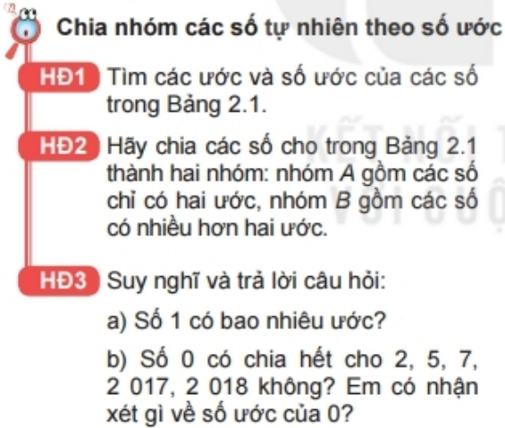
TIẾT 17-18. BÀI 10: SỐ NGUYÊN TỐ
1. Số nguyên tố và hợp số
Số | Các ước | Số ước
2
3
4
5
6
7
8
9
10 | 1, 2, 5, 10 | 4
11 | 1, 11 | 2
Bảng 2.1

Slide 4
TIẾT 17-18. BÀI 10: SỐ NGUYÊN TỐ
1. Số nguyên tố và hợp số
HĐ1
HĐ2
Số | Các ước | Số ước
2 | 1; 2 | 2
3 | 1; 3 | 2
4 | 1; 2; 4 | 3
5 | 1; 5 | 2
6 | 1; 2; 3; 6 | 4
7 | 1; 7 | 2
8 | 1; 2; 4; 8 | 4
9 | 1; 3; 9 | 3
10 | 1; 2; 5; 10 | 4
11 | 1;11 | 2
Nhóm A: 2, 3, 5, 7, 11.
Nhóm B: 4, 6, 8, 10.
HĐ3
a, Số 1 có một ước.
b, Số 0 chia hết cho 2, 5, 7, 2017, 2018. Số 0 có vô số ước.
Bảng 2.1

Slide 5
TIẾT 17-18. BÀI 10: SỐ NGUYÊN TỐ
1. Số nguyên tố và hợp số
Khái niệm:

Slide 6
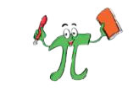
TIẾT 17-18. BÀI 10: SỐ NGUYÊN TỐ
1. Số nguyên tố và hợp số
Một số tự nhiên nếu không là số nguyên tố thì phải là hợp số?
Liệu có đúng vậy không?
Tớ tìm được số không như cậu nói?
Không biết tròn tìm được những số nào nhỉ?

Slide 7
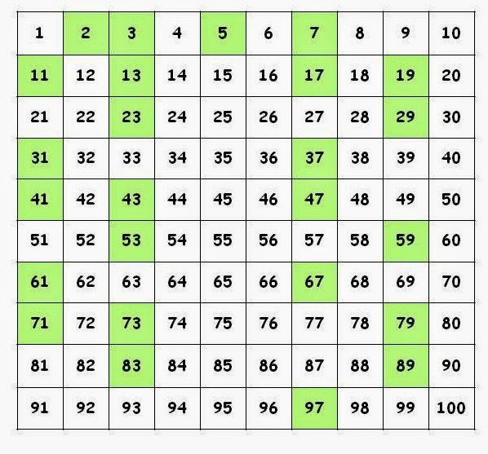
TIẾT 17-18. BÀI 10: SỐ NGUYÊN TỐ
1. Số nguyên tố và hợp số
Số nguyên tố nhỏ nhất là số nào?

Slide 8
Chú ý:
TIẾT 17-18. BÀI 10: SỐ NGUYÊN TỐ
1. Số nguyên tố và hợp số
Số 0 và số 1 không là số nguyên tố và cũng không là hợp số.
Số 2 là số nguyên tố nhỏ nhất và là số nguyên tố chẵn duy nhất.

Slide 9
TIẾT 17-18. BÀI 10: SỐ NGUYÊN TỐ
1. Số nguyên tố và hợp số
Số | Các ước | Số ước
2 | 1; 2 | 2
3 | 1; 3 | 2
4 | 1; 2; 4 | 3
5 | 1; 5 | 2
6 | 1; 2; 3; 6 | 4
7 | 1; 7 | 2
8 | 1; 2; 4; 8 | 4
9 | 1; 3; 9 | 3
10 | 1; 2; 5; 10 | 4
11 | 1;11 | 2
Số nguyên tố 11, …
Hợp số 10, …..
Luyê
Bảng 2.1

Slide 10
TIẾT 17-18. BÀI 10: SỐ NGUYÊN TỐ
1. Số nguyên tố và hợp số
Số | Các ước | Số ước
2 | 1; 2 | 2
3 | 1; 3 | 2
4 | 1; 2; 4 | 3
5 | 1; 5 | 2
6 | 1; 2; 3; 6 | 4
7 | 1; 7 | 2
8 | 1; 2; 4; 8 | 4
9 | 1; 3; 9 | 3
10 | 1; 2; 5; 10 | 4
11 | 1;11 | 2
Số nguyên tố 11, 7, 5, 3, 2
Hợp số 10, 9, 8, 6, 4
Luyê
Bảng 2.1

Slide 11
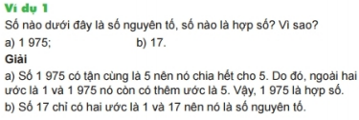
TIẾT 17-18. BÀI 10: SỐ NGUYÊN TỐ
1. Số nguyên tố và hợp số
Lưu ý: Để khẳng định một số là hợp số, ta thường sử dụng các dấu hiệu chia hết để tìm ra một ước khác 1 và chính nó.

Slide 12
TIẾT 17-18. BÀI 10: SỐ NGUYÊN TỐ
1. Số nguyên tố và hợp số
a, Số 1930 có tận cùng là 0 nên nó chia hết cho 2 và 5. Do đó, ngoài hai ước là 1 và 1930 nó còn có thêm hai ước là 2 và 5. Vậy 1930 là hợp số.
b, Số 23 là số nguyên tố. Vì số 23 chỉ có hai ước là 1 và 23.

Slide 13
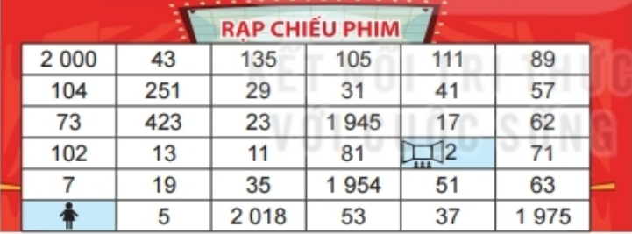
TIẾT 17-18. BÀI 10: SỐ NGUYÊN TỐ
1. Số nguyên tố và hợp số
Có nhiều cách đi, Hà có thể đi như sau: 7-19-13-11-23-29-31-41-17-2.

Slide 14
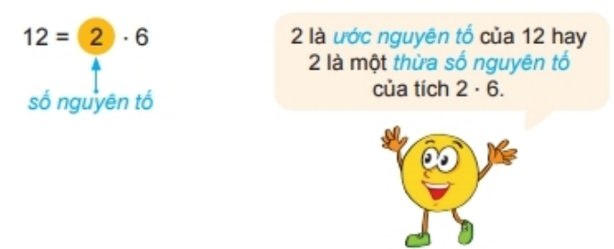
TIẾT 17-18. BÀI 10: SỐ NGUYÊN TỐ
2. Phân tích một số ra thừa số nguyên tố

Slide 15
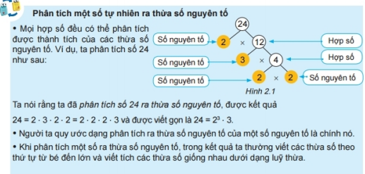
TIẾT 17-18. BÀI 10: SỐ NGUYÊN TỐ
2. Phân tích một số ra thừa số nguyên tố

Slide 16
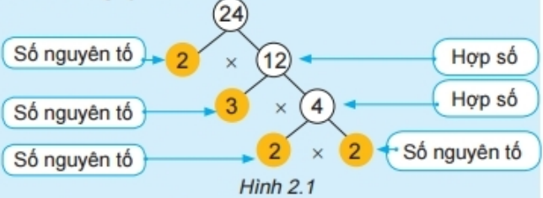
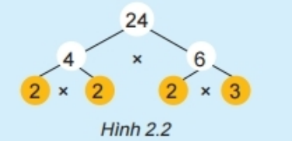
TIẾT 17-18. BÀI 10: SỐ NGUYÊN TỐ
2. Phân tích một số ra thừa số nguyên tố
* Phương pháp phân tích theo sơ đồ cây:
Vậy 24 = 2³.3

Slide 17
TIẾT 17-18. BÀI 10: SỐ NGUYÊN TỐ
2. Phân tích một số ra thừa số nguyên tố
Việt phân tích chưa đúng vì 4 không phải là thừa số nguyên tố.
Viết lại: 60 = 3 × 2² × 5

Slide 18
TIẾT 17-18. BÀI 10: SỐ NGUYÊN TỐ
2. Phân tích một số ra thừa số nguyên tố
Phân tích ra thừa số nguyên tố của 7 là 7
Số 7 không phân tích được thành tích các thừa số nguyên tố.
Bạn nào đúng nhỉ?

Slide 19
TIẾT 17-18. BÀI 10: SỐ NGUYÊN TỐ
2. Phân tích một số ra thừa số nguyên tố
1818
1818
18
18
3
?
3
?
3
?
3
6
2
2
2
2
?
3
Hình 2.3

Slide 20
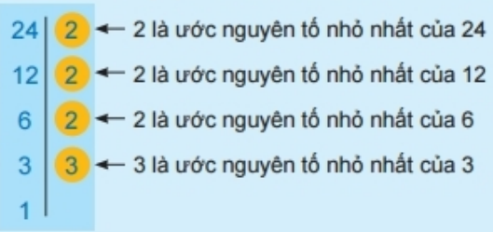
TIẾT 17-18. BÀI 10: SỐ NGUYÊN TỐ
2. Phân tích một số ra thừa số nguyên tố
* Phương pháp phân tích theo sơ đồ cột:
* Nhận xét: Trong hai cách phân tích số 24 ra thừa số nguyên tố, nếu viết các thừa số nguyên tố theo thứ tự từ bé đến lớn và tích các thừa số nguyên tố giống nhau dưới dạng lũy thừa thì dù phân tích bằng cách nào, ta cũng nhận được cùng một kết quả.

Slide 21
TIẾT 17-18. BÀI 10: SỐ NGUYÊN TỐ
2. Phân tích một số ra thừa số nguyên tố
* Phương pháp phân tích theo sơ đồ cột:
30
2
30
2
?3
3
?
15
3
?3
5
?3
?
5
?3
5
1
1

Slide 22
TIẾT 17-18. BÀI 10: SỐ NGUYÊN TỐ
2. Phân tích một số ra thừa số nguyên tố
* Phương pháp phân tích theo sơ đồ cột:
36
2
105
5
18
2
25
5
9
3
5
5
3
3
1
1

Slide 23
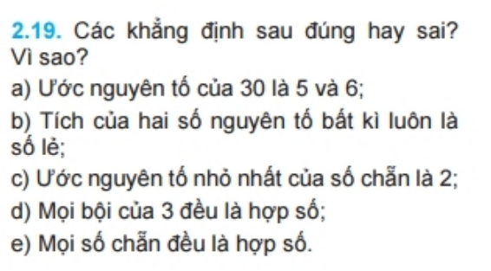
TIẾT 17-18. BÀI 10: SỐ NGUYÊN TỐ
3. Luyện tập
a). Sai vì 6 là hợp số
b) Sai vì 2.3 = 6 là số chẵn
c) Đúng
d) Sai vì bội của 3 là 3 là số nguyên tố.
e) Sai vì 2 là số chẵn và 2 không phải là hợp số.

Slide 24
TIẾT 17-18. BÀI 10: SỐ NGUYÊN TỐ
3. Luyện tập
Bài 2.17. Phân tích các số sau ra thừa số nguyên tố: 70; 115
70 = 2.5.7
115 = 5.5.5 = ?

Slide 25
TIẾT 17-18. BÀI 10: SỐ NGUYÊN TỐ

Slide 26
HƯỚNG DẪN VỀ NHÀ
- Tìm các số nguyên tố nhỏ hơn 300;
- Làm bài tập 20.22, 20.24;
- Xem trước các bài tập phần “Luyện tập chung”

Slide 27
Thank You !

